Slide 1
Tópicos Especiais em Mecânica Estatística
-Mathematical and Computational Methods of Machine Learning-
Lisan Durão, P.h.D
(GetNinjas S/A)
Aula 2 – Conceitos Fundamentais III : Visão Geral do Pipeline de Machine Learning

Slide 2
1.Algorítimos Fundamentais
Os modelos de machine learning supervisionados podem ser agrupados em seis classes fundamentais:
  Modelos Lineares: Regressão Linear e Logística;
  Modelos Baseados em Árvores;
  Máquinas de Vetor de Suporte;
  K-Vizinhos Próximos
  Redes Neurais
  Modelos de Kernel
Esses modelos são bastante efetivos por si só ou são bastante úteis como blocos fundamentais de modelos complexos e dentre os mais efetivos existentes. Um exemplo claro são os modelos de Floresta Aleatória/Boosting, que são baseados em árvores de decisão/regressão e são de longe as melhores escolhas para tratar dados tabulares.
Por outro lado, alguns desses modelos se relacionam entre si. Por exemplo, os modelos lineares são casos particulares de redes neurais e também possuem alguma relação com as máquinas vetor de suporte.

Slide 3
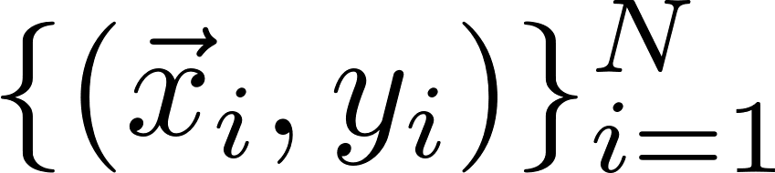
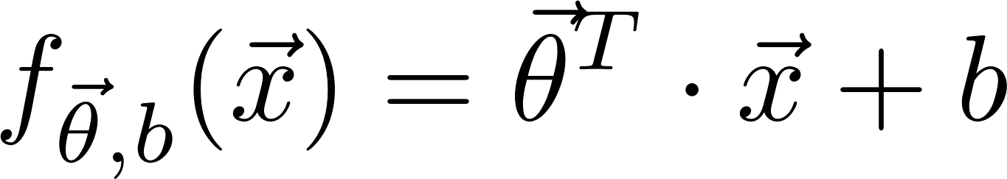
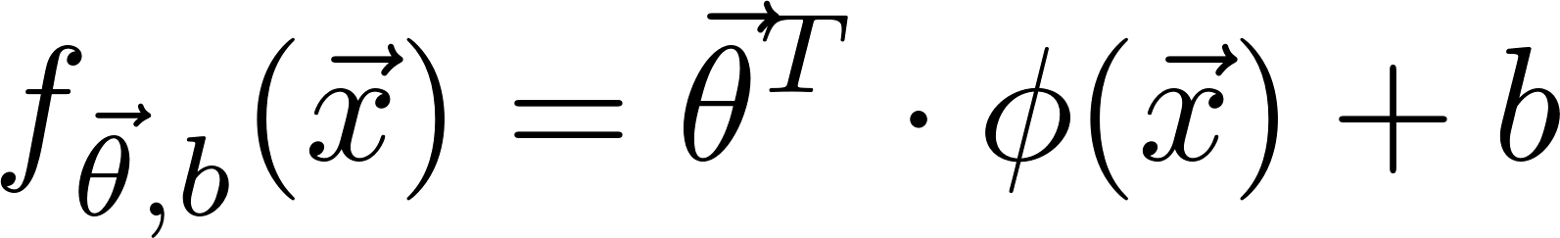
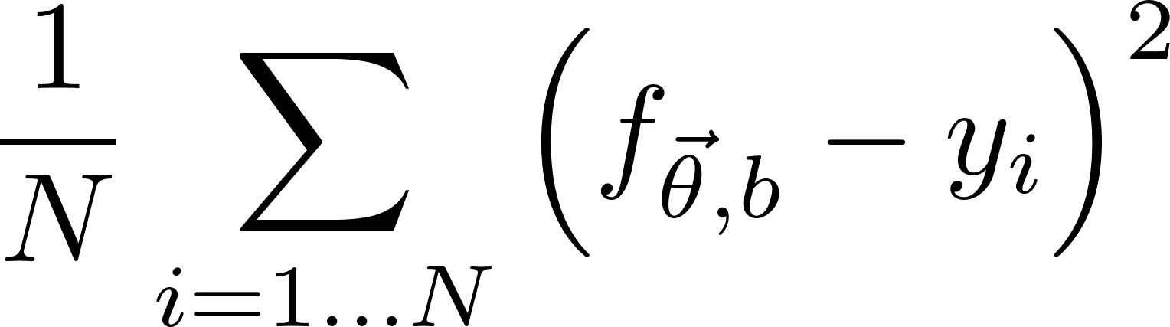
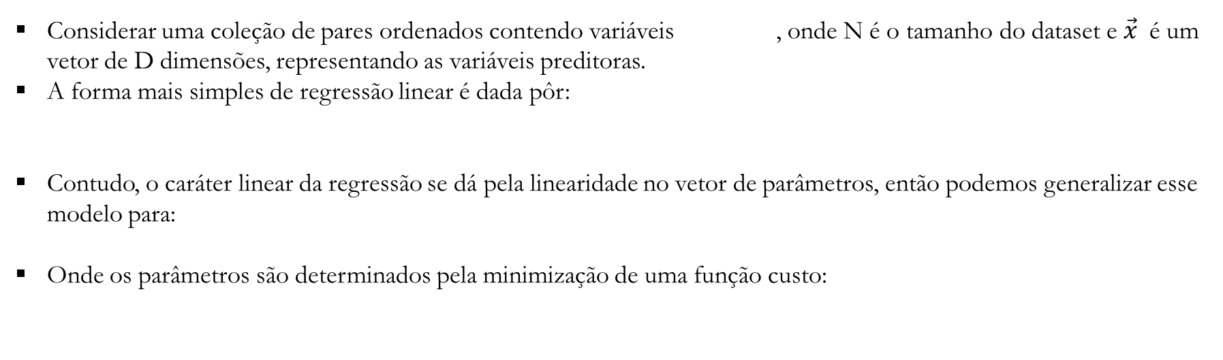
1.Algorítimos Fundamentais: I – Modelos Lineares
I.1 Regressão Linear
Uma regressão linear é um algoritmo de aprendizagem que busca treinar um modelo formado pela combinação linear, em parâmetros, de uma função das variáveis dependentes do problema. O caso mais simples, é uma combinação de funções lineares.
Definição do Problema
Considerar uma coleção de pares ordenados contendo variáveis , onde N é o tamanho do dataset e $\vec{x}$é um vetor de D dimensões, representando as variáveis preditoras.
A forma mais simples de regressão linear é dada pôr:
Contudo, o caráter linear da regressão se dá pela linearidade no vetor de parâmetros, então podemos generalizar esse modelo para:
Onde os parâmetros são determinados pela minimização de uma função custo:

Slide 4
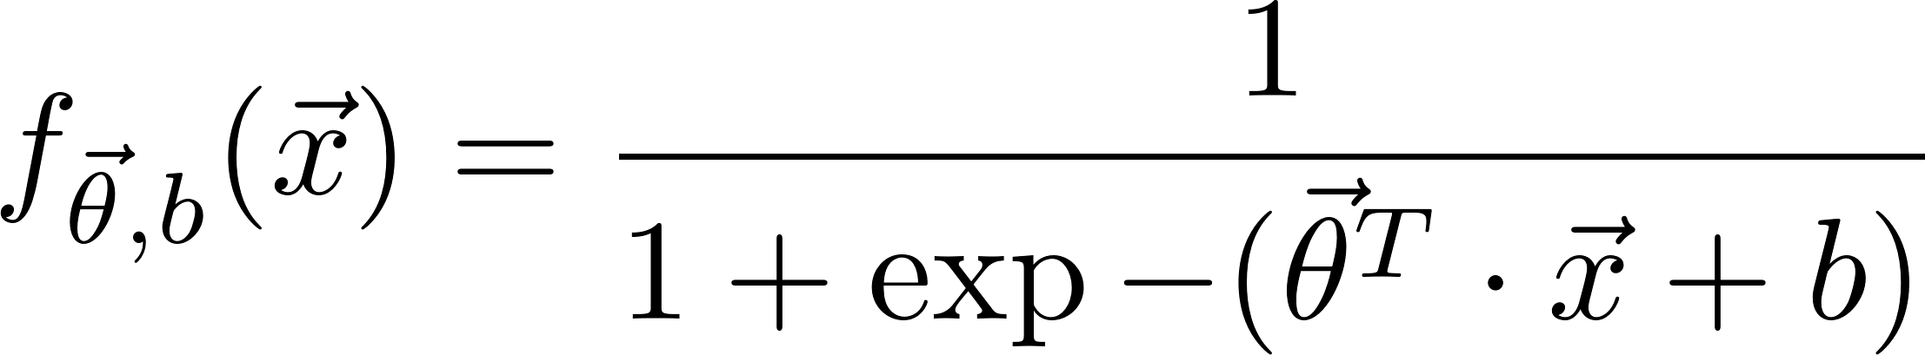
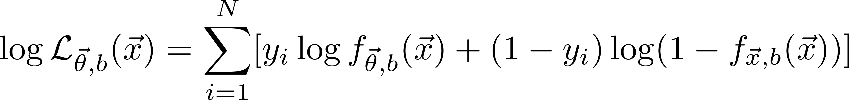
1.Algorítimos Fundamentais: I – Modelos Lineares
I.1 Regressão Logística
Regressão Logística não é propriamente uma regressão. É um algoritmo de aprendizagem para classificação. É chamado de regressão devido ao fato que sua formulação matemática é similar a da regressão linear.
Definição do Problema
Na regressão logística, ainda buscamos modelar um conjunto de pares ordenados , usando algum tipo de combinação linear de um vetor de parâmetros e do vetor de variáveis preditoras. Contudo, essa combinação linear pode se estender por um intervalo infinito, ao passo que a variável alvo possui dois valores possíveis.
A saída encontrada pelos estatísticos na era pré-computador foi mapear o problema em uma classe com valor 1 e outra com valor 0, e utilizar uma função contínua, restrita sobre esse intervalo, que retorne a probabilidade de pertencer a uma dada classe, tomando como input a soma ponderada das variáveis preditoras:
Onde o vetor de parâmetros é obtido minimizando a função log-loss:

Slide 5
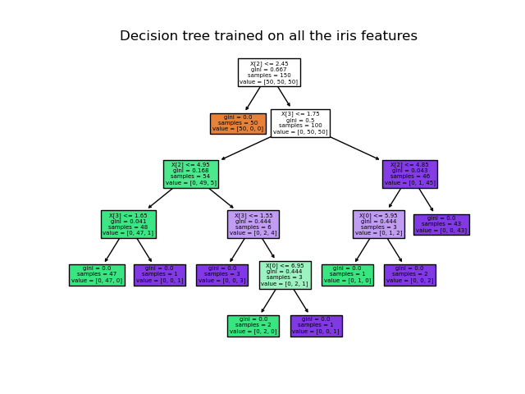
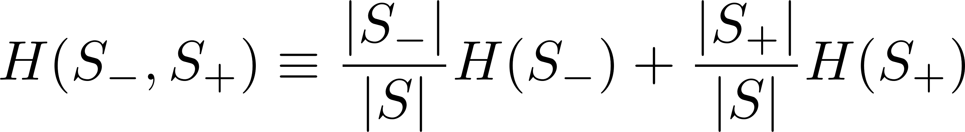
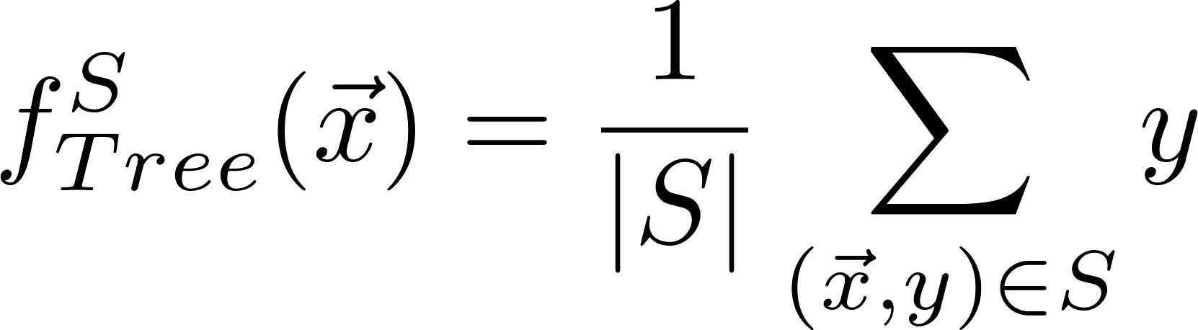
1.Algorítimos Fundamentais: II – Modelos Baseados em Árvores
Uma árvore de decisão é um grafo acíclico que pode ser usado para realizar decisões. Em cada nodo do grafo, uma variável específica é avaliada. Se o valor dessa variável for menor que um dado valor limite, esses registros seguem para o ramo da esquerda, caso contrário, o registro segue para o ramo da direita. O último nodo da arvore é chamado de folha e é onde a decisão é tomada.
Árvores de decisão também podem ser usadas para realizar regressões e são considerados modelos não paramétricos. A função custo para avaliação pode ser tanto a log-loss quanto o erro-quadrático. A função preditora é dada pôr:
Um dos possíveis critérios para determinar um bom split é se ele reduz a entropia do subconjunto de dados:
Onde H é a entropia de Shannon:

Slide 6
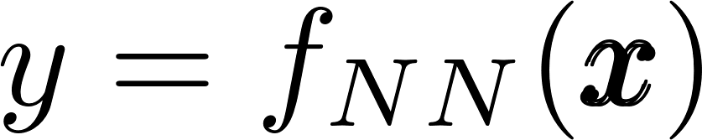
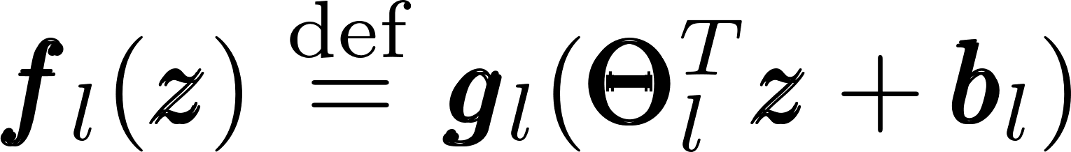
1.Algorítimos Fundamentais: V – Redes Neurais
A Neural Network (NN), is a mathematical function such as any of the other models:
A principal diferença é que essa função, é uma função aninhada/encadeada/nested. Redes Neurais processam os dados dados através de camadas(layers), onde o mesmo dado é processado de acordo com um esquema de encadeamento entre as camadas, e isso definirá a maneira como essa função encadeada(que nada mais é do que uma função composta). Por exemplo, uma NN de 3 camadas teria uma função modelo do tipo:
Onde as funções vetoriais internas são da forma:

Slide 7
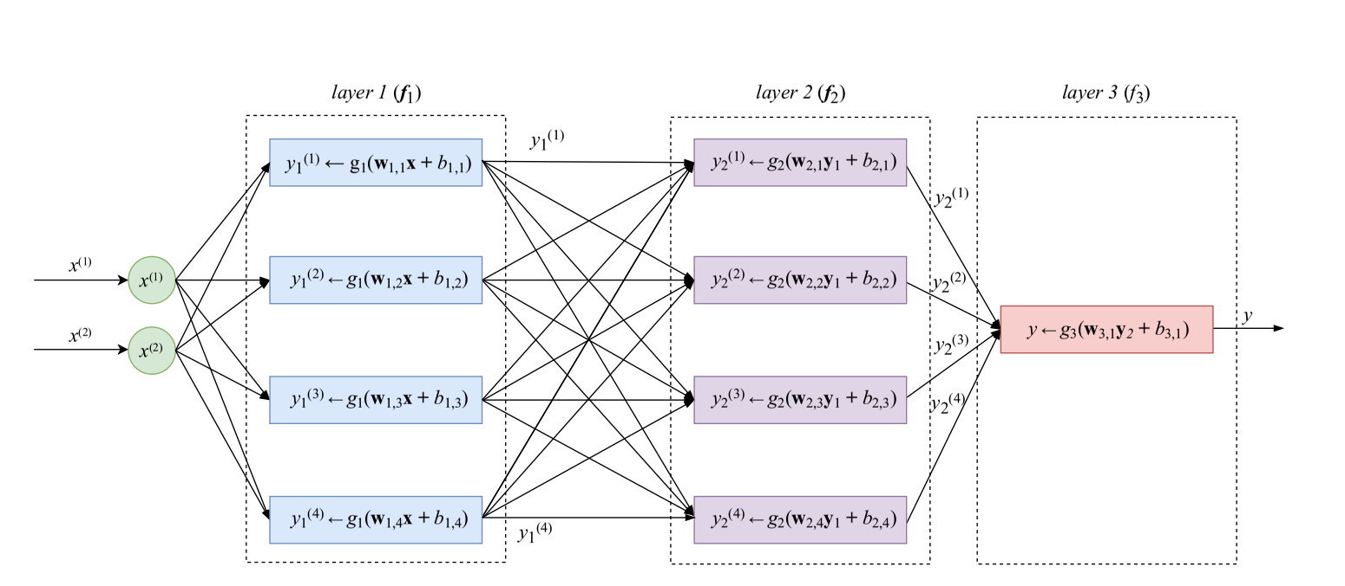
1.Algorítimos Fundamentais: V – Redes Neurais

Slide 8
1.Algorítimos Fundamentais: V – Redes Neurais
Para resolver os problemas de classificação ou regressão, a última camada da rede neural possui apenas uma unidade. Se a função ativação dessa última camada for linear, a rede neural é um modelo de regressão. Se for uma função logísitica, a rede neural é um modelo de classificação binária.
As funções ativações das camadas internas da rede podem ser escolhidas a critério do analista que constrói os modelos, desde que ela seja diferenciavel, ou o problema de otimização não será solúvel. O objetivo de termos componentes não lineares aqui é permitir que a rede neural explore correlações não lineares entre os dados.
Escolhas comuns de funções ativação para redes neurais são as funções

